Slide 1



1 - 2
أحل المسألة
أمثلهـا
أ.أحـمـد الأحـمـدي @ahmad9963

Slide 2
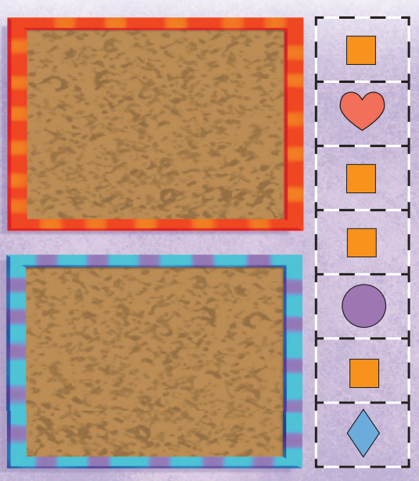
فكرة الدرس
أمثل المسألة لتصنيف مجموعة من الأشياء وفق خاصية معينة
أ.أحـمـد الأحـمـدي @ahmad9963

Slide 3
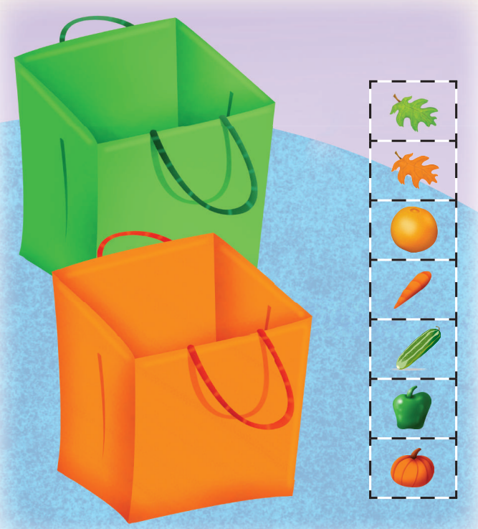

أ.أحـمـد الأحـمـدي @ahmad9963

